Slide 1
GERBANG LOGIKA DAN ALJABAR BOOLEAN
INFORMATIKA
SMA KRISTEN KANAAN
Notes:
1

Slide 2
GERBANG LOGIKA
Gerbang merupakan rangkaian dengan satu atau lebih sinyal masukan, tetapi hanya menghasilkan satu sinyal keluaran.
Gerbang dinyatakan dengan dua keadaan :
Tegangan tinggi / logika tinggi / high logic / logika 1
Tegangan rendah / logika rendah / low logic / logika 0
Rangkaian digital dirancang dengan menggunakan Aljabar Boole, penemunya George Boole.
Notes:
2

Slide 3
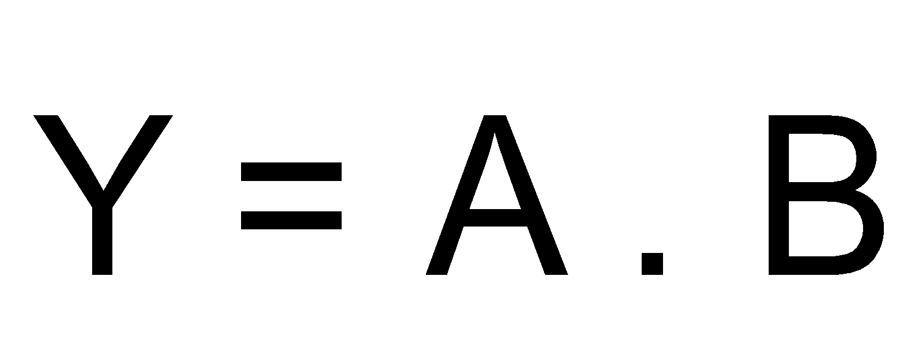
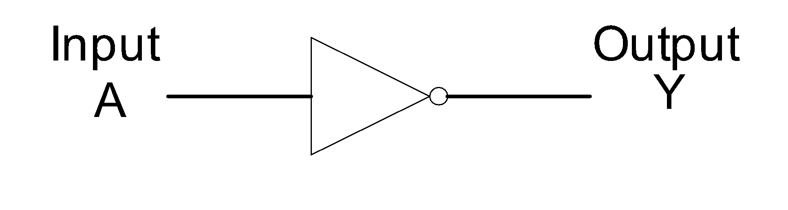
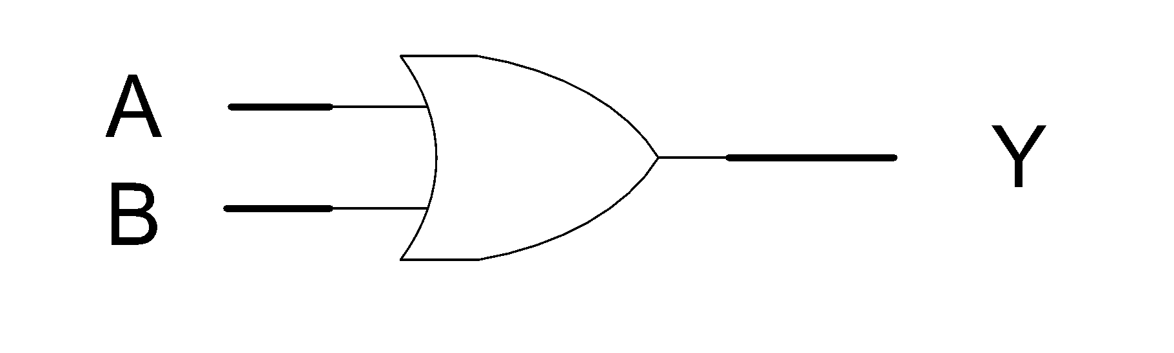
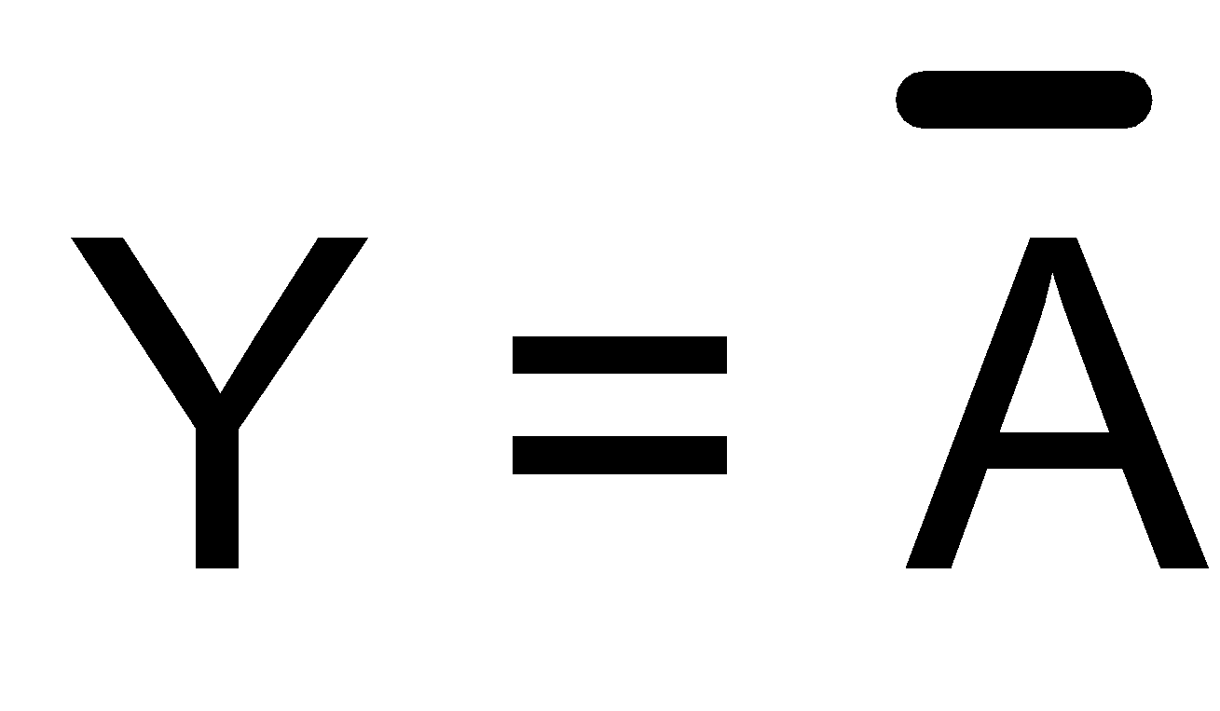
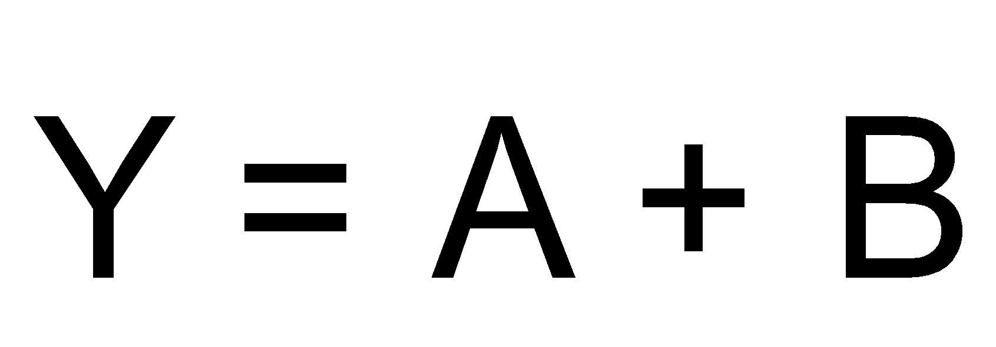
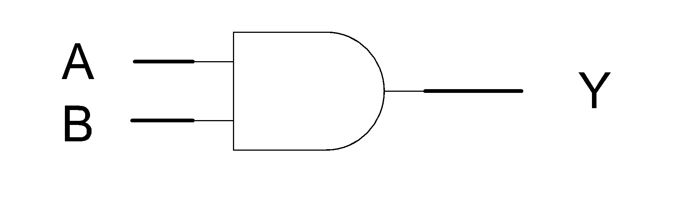
Gerbang Logika Dasar
Jenis Gerbang | Simbol Grafis dan Fungsi Aljabar | Tabel Kebenaran
Inverter (NOT)
AND
OR
A | Y
0 | 1
1 | 0
A | B | Y
0 | 0 | 0
0 | 1 | 0
1 | 0 | 0
1 | 1 | 1
A | B | Y
0 | 0 | 0
0 | 1 | 1
1 | 0 | 1
1 | 1 | 1
Notes:
3

Slide 4
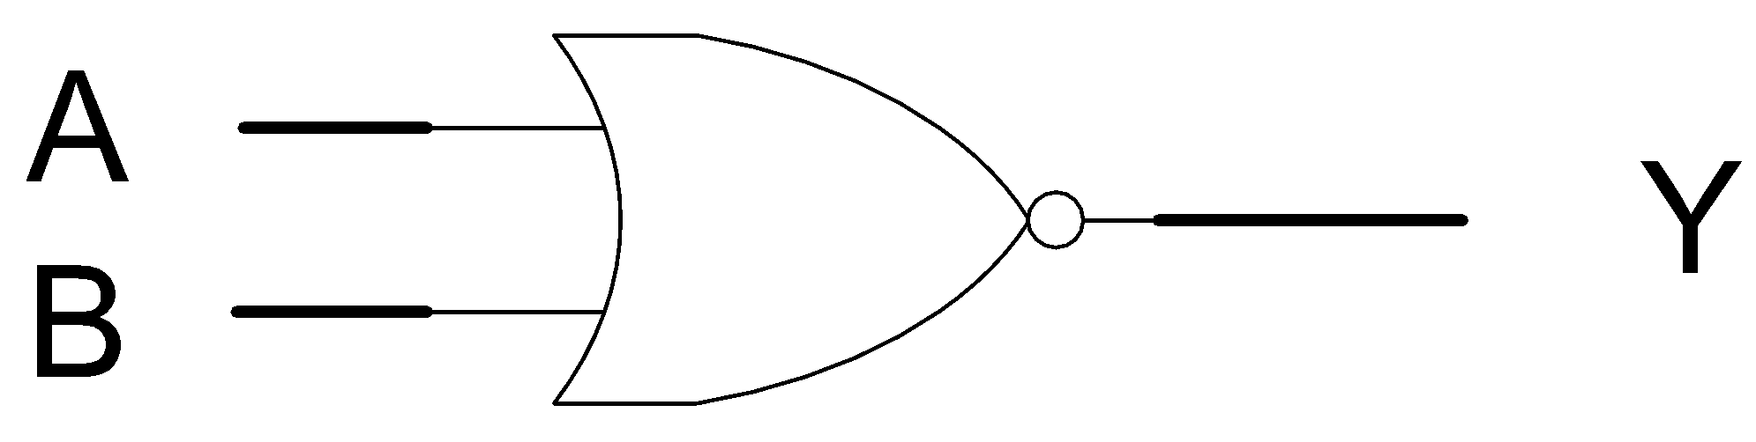
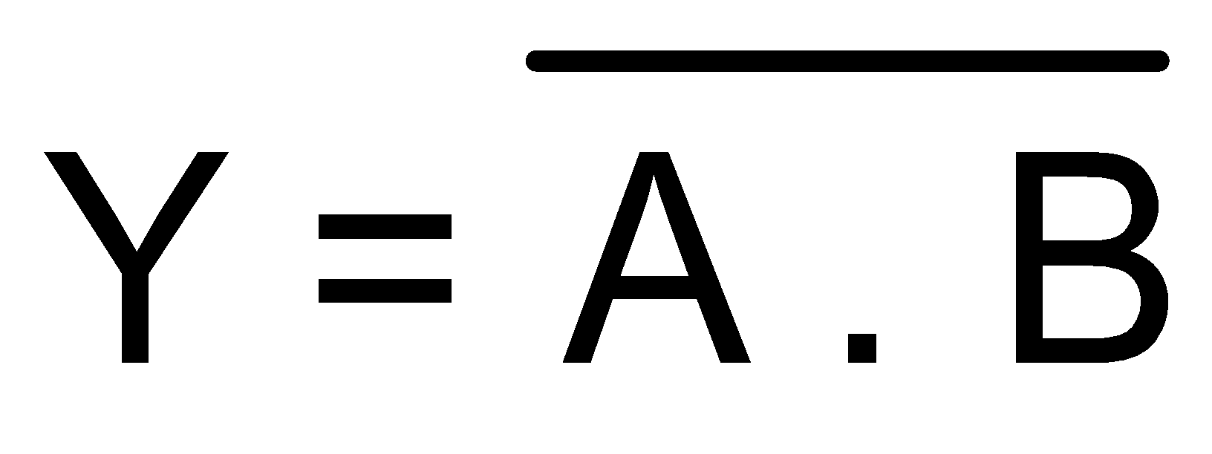
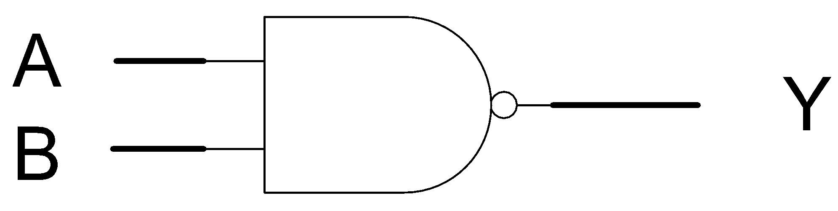
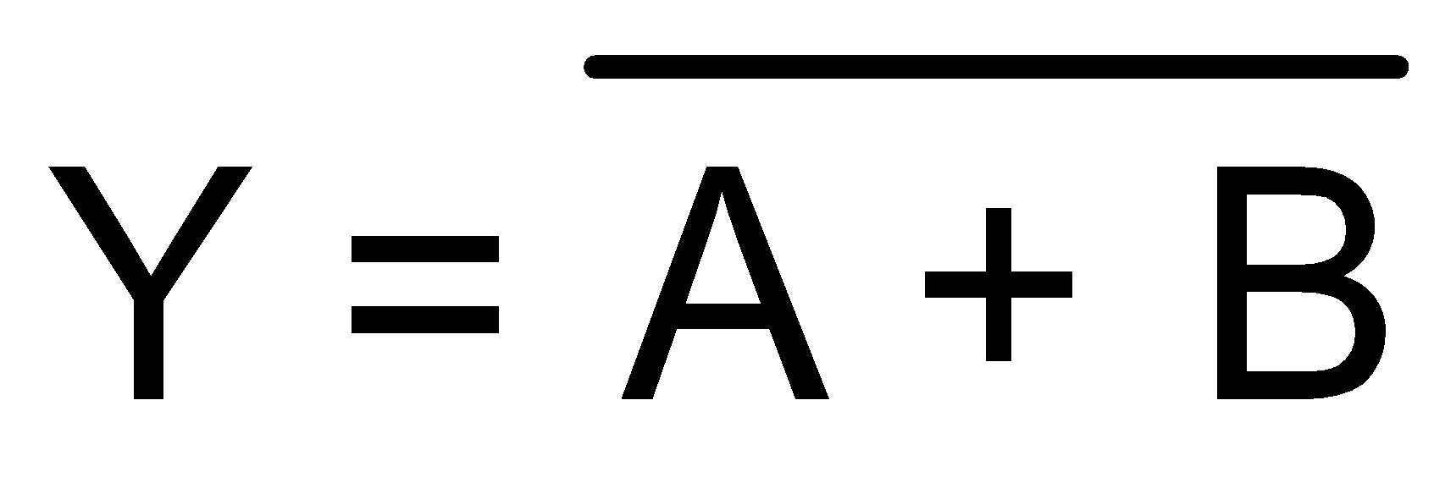
Gerbang Logika Lain
Jenis Gerbang | Simbol Grafis dan Fungsi Aljabar | Tabel Kebenaran
NAND (NOT AND)
NOR (NOT OR)
A | B | Y
0 | 0 | 1
0 | 1 | 1
1 | 0 | 1
1 | 1 | 0
A | B | Y
0 | 0 | 1
0 | 1 | 0
1 | 0 | 0
1 | 1 | 0
Notes:
4

Slide 5
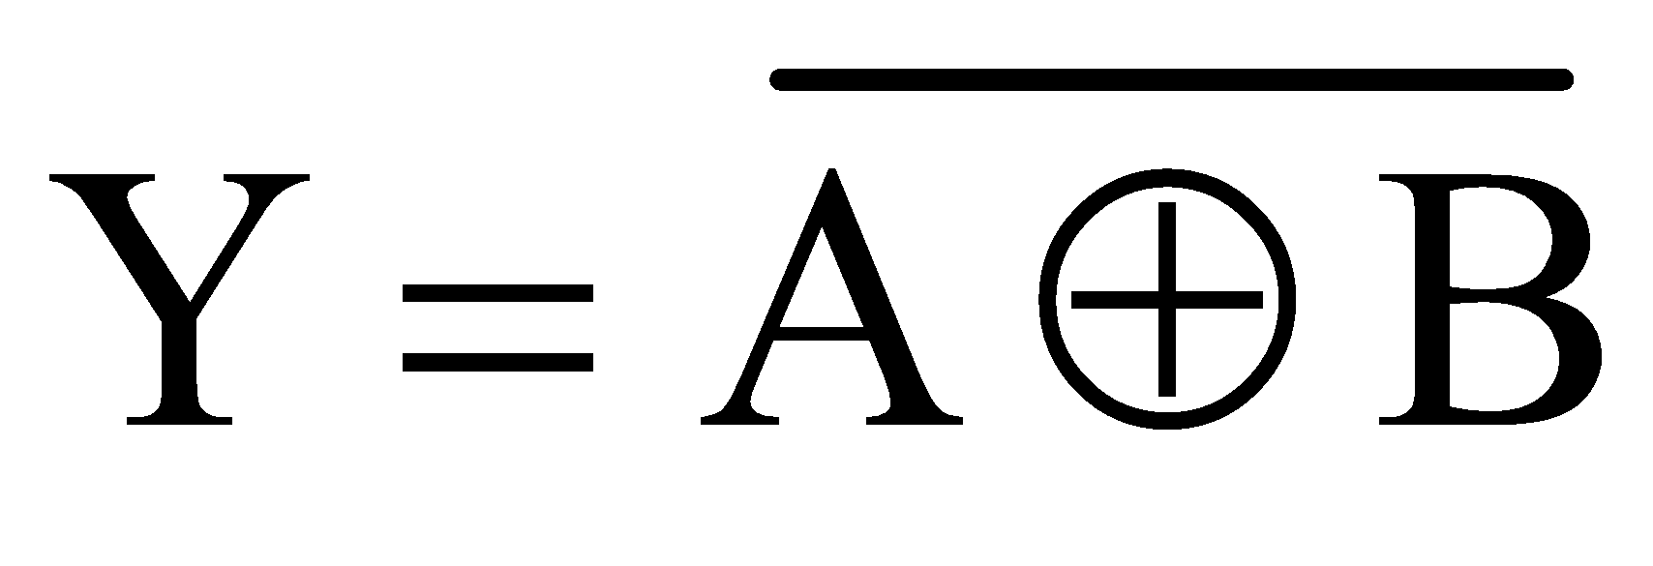


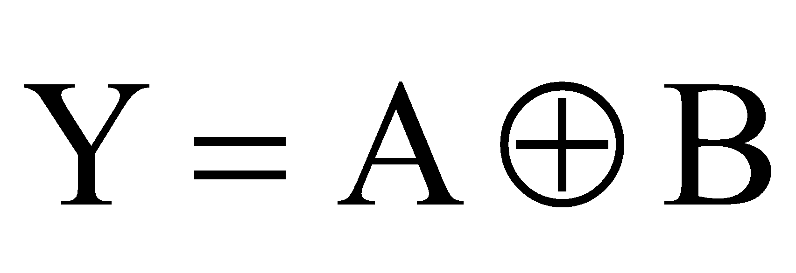
Gerbang Logika Lain (Lanjutan)
Jenis Gerbang | Simbol Grafis dan Fungsi Aljabar | Tabel Kebenaran
EX-OR
EX-NOR
A | B | Y
0 | 0 | 0
0 | 1 | 1
1 | 0 | 1
1 | 1 | 0
A | B | Y
0 | 0 | 1
0 | 1 | 0
1 | 0 | 0
1 | 1 | 1
Notes:
5

Slide 6
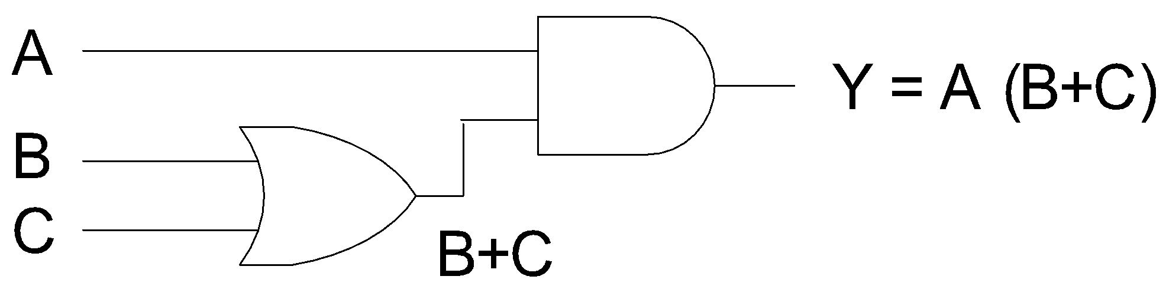
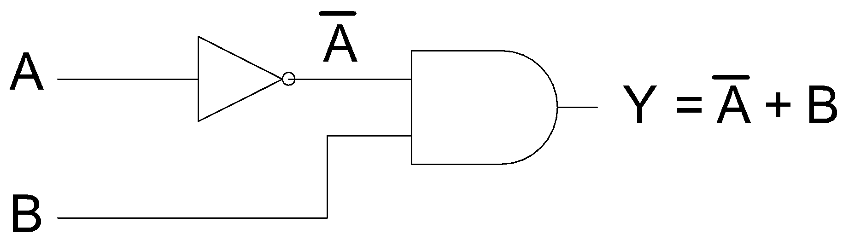
Menurunkan Tabel Kebenaran
Contoh :
1.
2.
A | B | C | B+C | Y
0 | 0 | 0 | 0 | 0
0 | 0 | 1 | 1 | 0
0 | 1 | 0 | 1 | 0
0 | 1 | 1 | 1 | 0
1 | 0 | 0 | 0 | 0
1 | 0 | 1 | 1 | 1
1 | 1 | 0 | 1 | 1
1 | 1 | 1 | 1 | 1
A | B | A | Y
0 | 0 | 1 | 1
0 | 1 | 1 | 1
1 | 0 | 0 | 0
1 | 1 | 0 | 1
Notes:
6

Slide 7
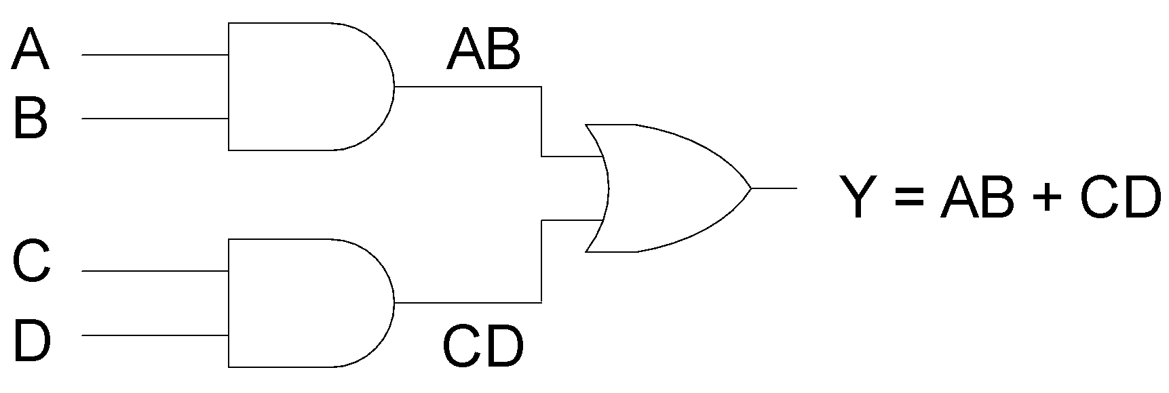
Cont..
A | B | C | D | Y
0 | 0 | 0 | 0 | 0
0 | 0 | 0 | 1 | 0
0 | 0 | 1 | 0 | 0
0 | 0 | 1 | 1 | 1
0 | 1 | 0 | 0 | 0
0 | 1 | 0 | 1 | 0
0 | 1 | 1 | 0 | 0
0 | 1 | 1 | 1 | 1
1 | 0 | 0 | 0 | 0
1 | 0 | 0 | 1 | 0
1 | 0 | 1 | 0 | 0
1 | 0 | 1 | 1 | 1
1 | 1 | 0 | 0 | 1
1 | 1 | 0 | 1 | 1
1 | 1 | 1 | 0 | 1
1 | 1 | 1 | 1 | 1
3.
Y = 1, jika AB = 1 atau CD = 1
AB = 1, jika A = 1 dan B = 1
CD = 1, jika C = 1 dan D = 1
Notes:
7

Slide 8
ALJABAR BOOLEAN
Hukum – hukum Aljabar Boolean :
Komutatif : A + B = B + A
A . B = B . A
Asosiatif : A+(B+C) = (A+B)+C
A ( B C ) = ( A B ) C
Distributif : A(B+C) = AB + AC
A+(BC) = (A+B).(A+C)
Notes:
8

Slide 9
HUKUM KOMUTATIF
Hukum – hukum Aljabar Boolean :
Komutatif : A + B = B + A
A . B = B . A
A | B | Y = A + B
0 | 0 | 0
0 | 1 | 1
1 | 0 | 1
1 | 1 | 1
A | B | Y = B + A
0 | 0 | 0
0 | 1 | 1
1 | 0 | 1
1 | 1 | 1
A | B | Y = A . B
0 | 0 | 0
0 | 1 | 0
1 | 0 | 0
1 | 1 | 1
A | B | Y = B . A
0 | 0 | 0
0 | 1 | 0
1 | 0 | 0
1 | 1 | 1
Notes:
9

Slide 10
HUKUM ASOSIATIF
Hukum – hukum Aljabar Boolean :
Asosiatif : A+(B+C) = (A+B)+C
A ( B C ) = ( A B ) C
A | B | C | (B+C) | Y=A+(B+C)
0 | 0 | 0
0 | 0 | 1
0 | 1 | 0
0 | 1 | 1
1 | 0 | 0
1 | 0 | 1
1 | 1 | 0
1 | 1 | 1
A | B | C |  | Y=(A+B)+C
0 | 0 | 0
0 | 0 | 1
0 | 1 | 0
0 | 1 | 1
1 | 0 | 0
1 | 0 | 1
1 | 1 | 0
1 | 1 | 1
Notes:
10

Slide 11
Aturan – aturan Aljabar Boole :
A . 0 = 0
A . 1 = A
A . A = A
A . A = 0
A + 0 = A
A + 1 = 1
A + A = A
A + A = 1
A = A
A + A B = A + B
A + A B = A + B
Ket.
Penjabaran aturan 10 :
A + A B = A (1+B) + A B
= A + AB + A B
= A + B (A + A)
A + A B = A + B 1
Penjabaran aturan 11 :
A + A B = A (1+B) + A B
= A + A B + A B
= A + B (A + A)
A + A B = A + B 1
AND
OR
Notes:
11

Slide 12
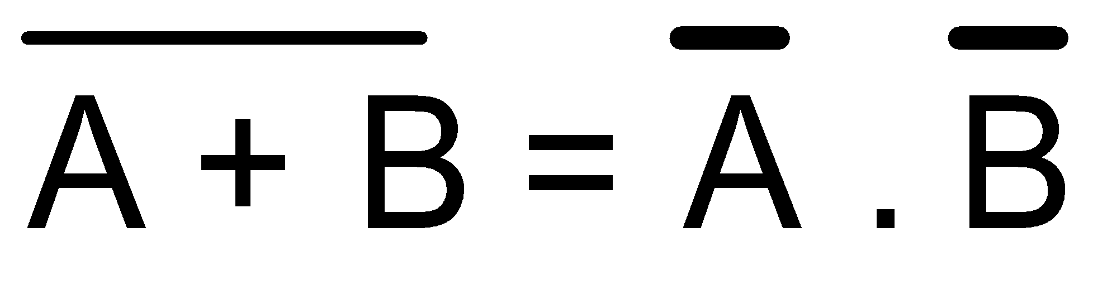
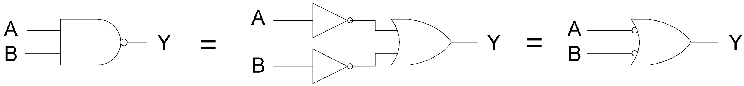
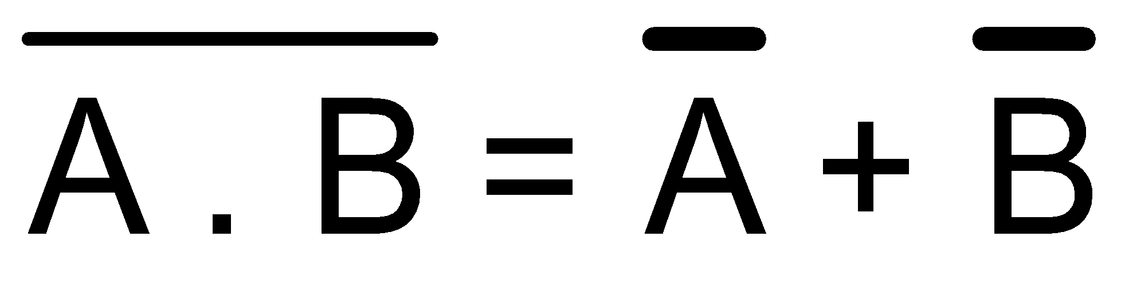
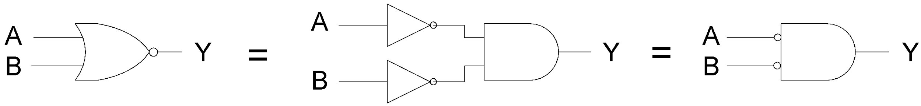
Teorema De Morgan :
1.
2.
Coba anda buktikan kedua teorema di atas dengan cara
menurunkan tabel kebenaran
Notes:
12

Slide 13
TEKNIK BUBBLE PUSHING
Adalah : suatu metode membentuk rangkaian rangkaian ekivalen berdasarkan Teorema De Morgan.
Cara merubah rangkaian ekivalen :
Merubah gerbang logika → gerbang AND menjadi OR dan gerbang OR menjadi AND
Tambahkan bubble jika pada gerbang logika asli tidak terdapat bubble (baik pada input maupun output). Sebaliknya jika pada gerbang logika yang asli terdapat bubble maka pada rangkaian logika ekivalennya bubble dihilangkan.
Notes:
13

Slide 14
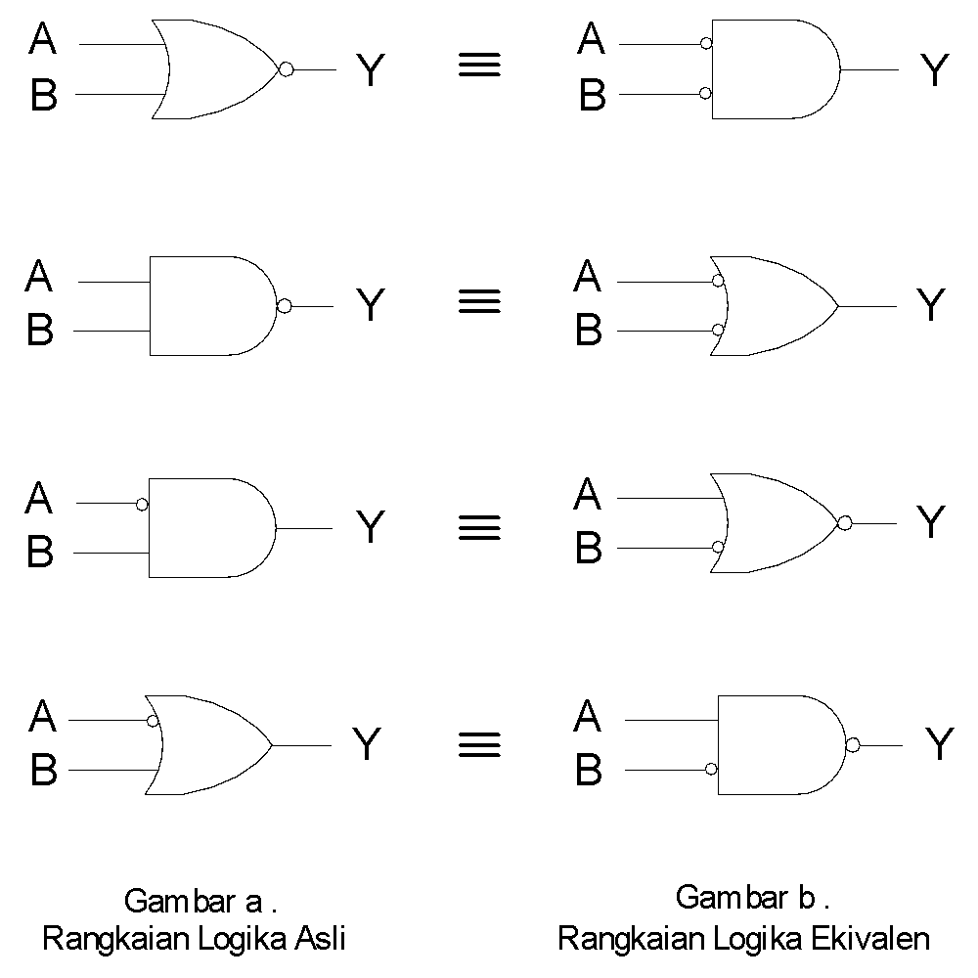
Cont..
Notes:
14

Slide 15
GERBANG UNIVERSAL (NAND DAN NOR)
Terkadang perlu modifikasi rangkaian ke dalam gerbang NAND dan NOR
Modifikasi dari gerbang logika dasar ke gerbang logika NAND atau NOR, dapat dipakai 2 metode :
Modifikasi dari persamaan logika
Modifikasi dari diagram gerbang logika
Notes:
15

Slide 16
Cont…
Modifikasi dari Persamaan Logika
Modifikasi ke gerbang NAND
Y = A → Y = A . A atau Y = A . 1
Y = A . B → Y = A . B
Y = A + B → Y = A + B → Y = A + B
Modifikasi ke gerbang NOR
Y = A → Y = A + A atau Y = A + 1
Y = A . B → Y = A . B → Y = A + B
Y = A + B → Y = A + B
Notes:
16

Slide 17
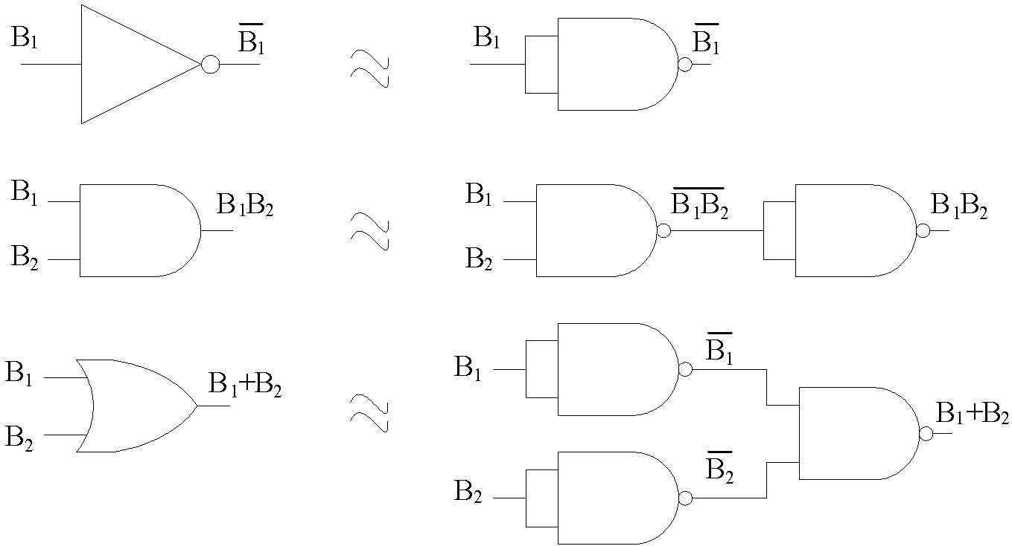
Cont…
Modifikasi dari Diagram Gerbang Logika
Gerbang Dasar
Gerbang yang dimanipulasi ke dalam NAND
Notes:
17

Slide 18
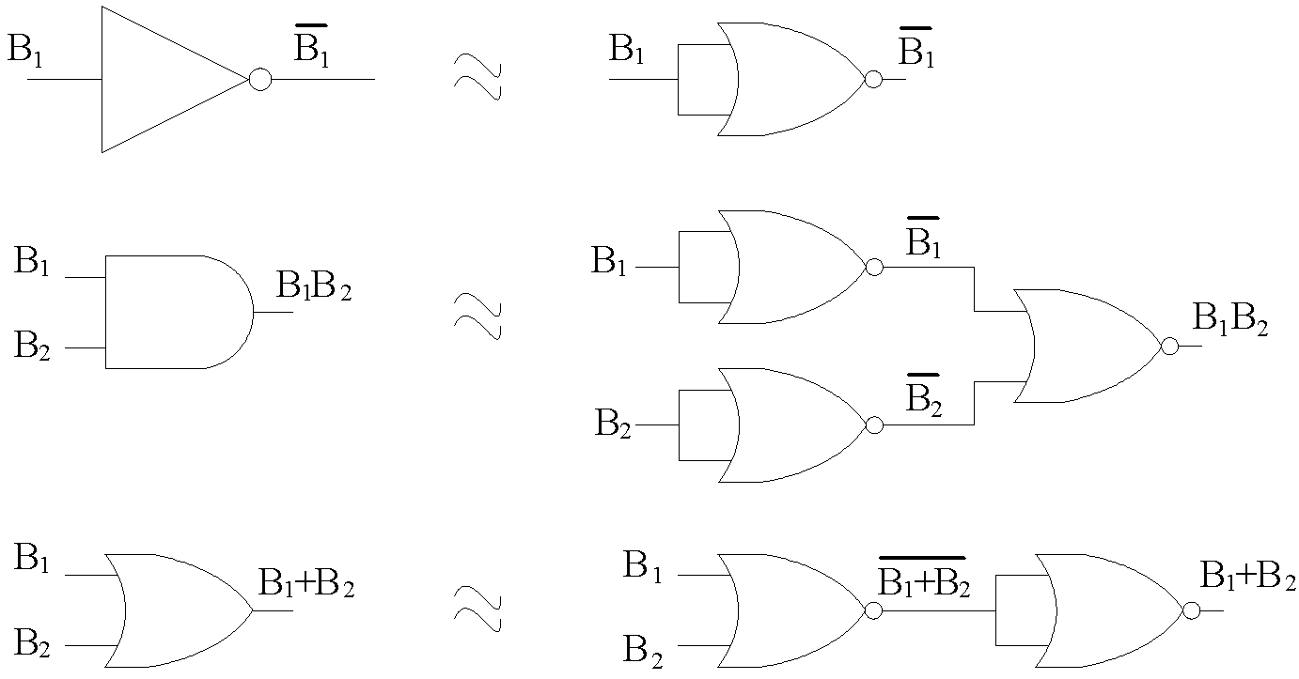
Cont…
Gerbang Dasar
Gerbang yang dimanipulasi ke dalam NOR
Notes:
18

Slide 19
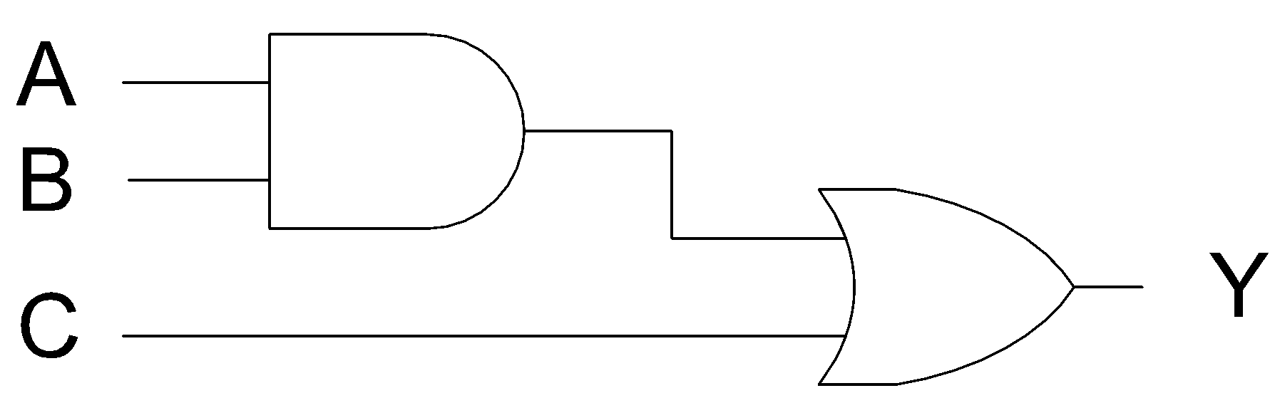
Contoh Soal :
Modifikasi rangkaian berikut dengan menggunakan gerbang NAND saja dan NOR saja dengan menggunakan metode persamaan logika dan metode diagram gerbang logika !
Notes:
19

Slide 20
Cont…
Penyelesaian :
Metode persamaan logika
Modifikasi ke dalam bentuk NAND saja
Y = (A . B) + C = (A . B) + C = (A . B) . C
Modifikasi ke dalam bentuk NOR saja
Y = (A . B) + C = (A . B) + C = (A + B) + C
Notes:
20

Slide 21
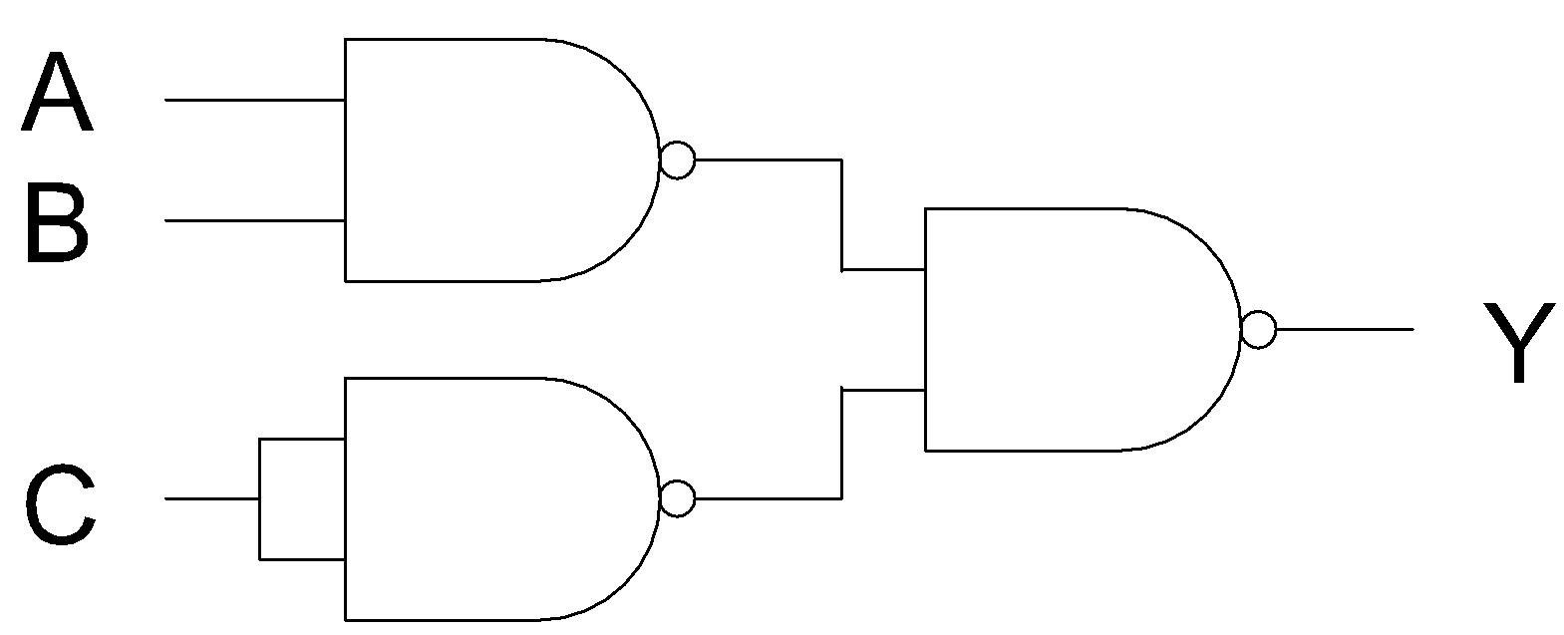
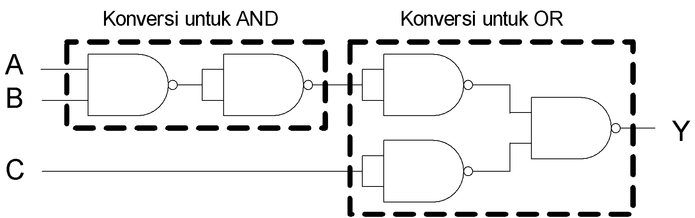
Cont…
Metode Diagram Gerbang Logika
Modifikasi ke dalam bentuk NAND saja
Rangkaian tsb dapat disederhanakan menjadi :
Notes:
21

Slide 22
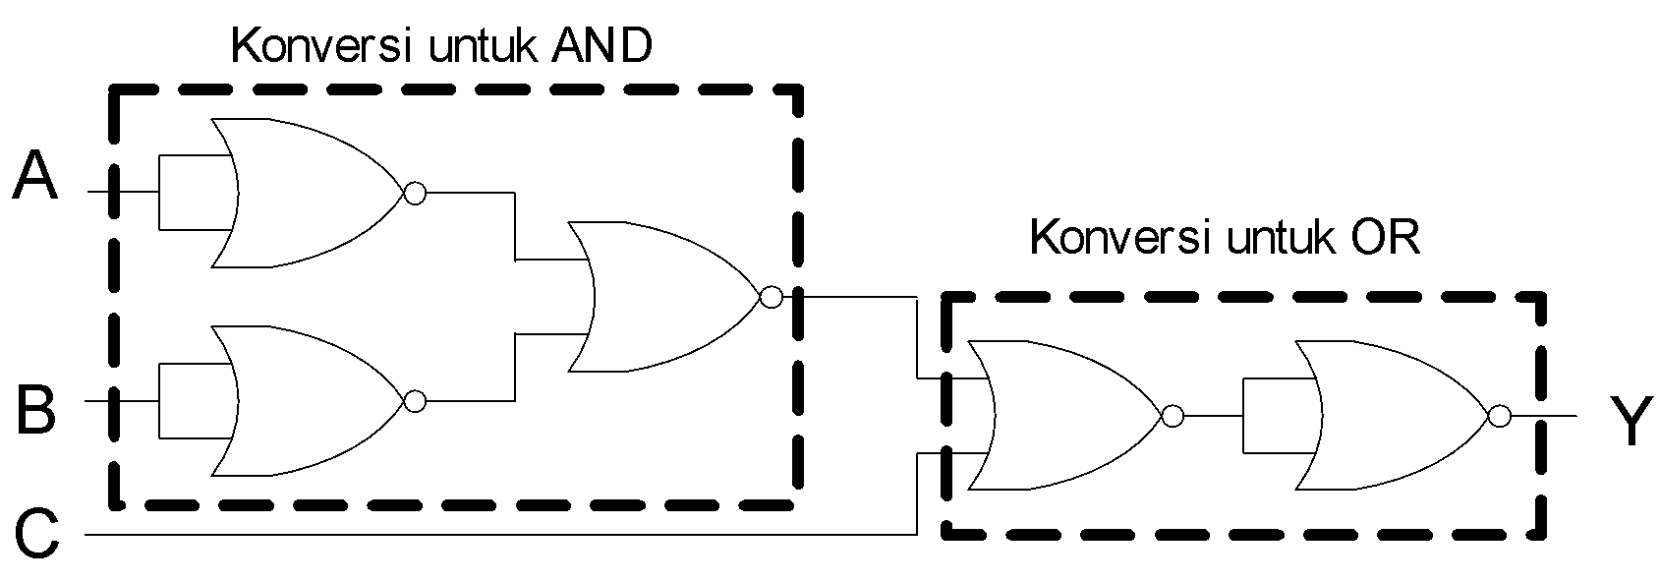
Cont…
Modifikasi ke dalam bentuk NOR saja
Notes:
22

Slide 23
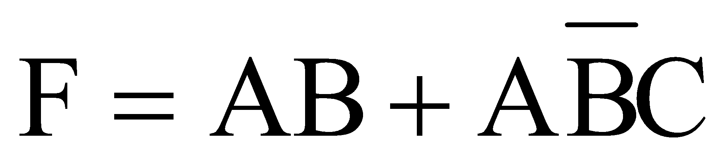
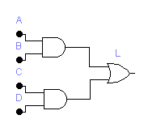
Soal :
Modifikasilah persamaan atau rangkaian logika di bawah ini dengan menggunakan gerbang NAND saja dan NOR saja !
a.
b.
Notes:
23

